Slide 1

API REST con Spring Boot
Creando nuestra primera API REST
Notes:
Muy buenas y bienvenidos una vez más a colmena tec. Con este video le damos incio a este curso a través del cual crearemos nuestra primera API REST. Como siempre vamos ver primero una pequeña introducción sobre el tema.

Slide 2

Introducción
Creando nuestra primera API REST con Spring Boot

Slide 3
¿Qué es REST?
REST (Representational State Transfer) es un conjunto de restricciones con las que podemos crear un estilo de arquitectura software, la cual podremos usar para crear aplicaciones web respetando HTTP.
¿Qué es API?
API viene de Application Programming Interfaces, y es un programa que permite que dos sistemas se comuniquen entre sí. Podríamos decir que es un servicio backend que se utiliza para conectar dos aplicaciones entre sí para el intercambio de información en formato estándar (XML / JSON).
¿Qué es una API REST?
Una API REST o RESTful API es una API o servicio web que cumple con la arquitectura REST. Hoy en día es un estándar lógico y eficiente para la creación de servicios web.

Slide 4
¿Qué restricciones debe cumplir?
Cliente-Servidor: el cliente no necesita conocer los detalles de implementación del servidor y el servidor se “despreocupa” de cómo son usados los datos que envía el cliente.. cada uno se ocupa de su tarea sin preocuparse por la del otro.
Sin estado: cada petición o llamada que recibe el servidor debería ser independiente
Cacheable: debe admitir un sistema de almacenamiento en caché, esto evitará repetir varias conexiones entre el servidor y el cliente para recuperar el mismo recurso.
Interfaz uniforme: define una interfaz genérica para administrar cada interacción que se produzca entre el cliente y el servidor de manera uniforme, los cual simplifica y separa la arquitectura.
Cuatro operaciones definidas por las especificaciones HTTP: GET, POST, PUT y DELETE
Cada recurso deberá tener una URI o identificador único para acceder a él
Sistema de capas: su estructura o arquitectura es jerárquica entre sus componentes, y cada una de estas capas lleva a cabo una funcionalidad dentro del sistema. Esto ayuda a mejorar la escalabilidad, el rendimiento y la seguridad

Slide 5
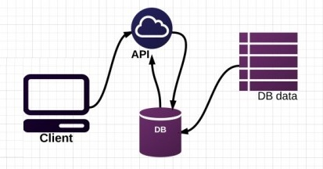
Notes:
En nuestro caso vas a crear una api rest que nos permita comunicar una aplicación web con una base de datos. Como vemos la API va a actuar como una especie de intermediario entre la aplicación web y la db. Veamos ahora de qué se trata el sistema de capas

Slide 6
Sistema de capas
JSON
Entidad / DTO
Entidad / DTO
BROWSER
Controller
Service
Repository
Response Entity (JSON)
Entidad / DTO
Entidad / DTO
Notes:
En el sistema de capas vamos a ver que tenemos distintos módulos que se van enviando información de unos a otros. Imaginemos que queremos cargar una nueva nota.

Slide 7
Operaciones RESTful
Operación | Método HTTP | URI | Parámetros | Resultado
Listar | GET | /{recurso} | No aplica | Lista del tipo de recurso
Crear | POST | /{recurso} | Dentro del cuerpo en el POST | Se crea un nuevo recurso
Leer | GET | /{recurso}/{recurso_id} | No aplica | Recurso en función al id
Actualizar | PATCH/PUT | /{recurso}/{recurso_id} | Se pasan usando una cadena de consulta | Se actualiza/reemplaza el recurso
Borrar | DELETE | /{recurso}/{recurso_id} | No aplica | Se elimina el recurso en función al id

Slide 8
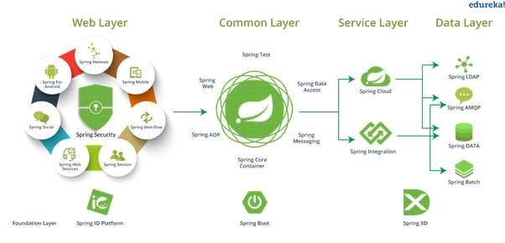
Spring y Spring Boot
Spring es un framework que facilita el desarrollo de aplicaciones Java
Spring Boot es una extensión preconfigurada para crear aplicaciones Spring utilizando las mejores prácticas y sin perder flexibilidad. En otras palabras, Spring Boot se encarga de la parte pesada de crear una aplicación Spring.

Slide 9

Creando y configurando el proyecto con Spring Boot
Creando nuestra primera API REST con Spring Boot

Slide 10
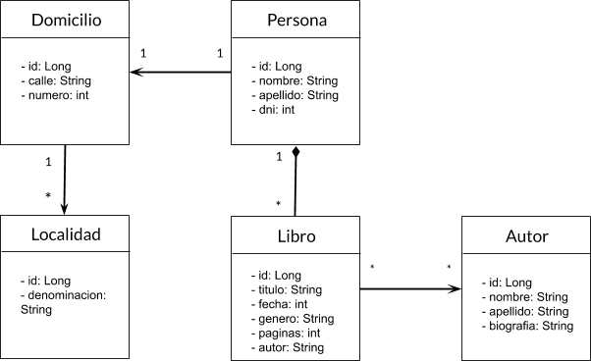

Slide 11

Creando
el modelo de datos
Creando nuestra primera API REST con Spring Boot

Slide 12

Creando capas Repositorio y Servicio
Creando nuestra primera API REST con Spring Boot

Slide 13

Completando los métodos del Servicio
Creando nuestra primera API REST con Spring Boot

Slide 14

Creando la capa Controlador
Creando nuestra primera API REST con Spring Boot

Slide 15

Probando la API
con Postman
Creando nuestra primera API REST con Spring Boot

